Slide 1
শুভেচ্ছা ও স্বাগতম
জিয়াউর রহমান
প্রভাষক, রাষ্ট্রবিজ্ঞান
আলহাজ্ব মোস্তফিজুর রহমান কলেজ
লোহাগাড়া, চট্টগ্রাম।
আইডি – ১১
ই-মেইলঃ ziaman1971@gmail.com

Slide 2
পৌরনীতি ও সুশাসন
২য় পত্র
দ্বাদশ শ্রেণি
সময় : ৫০ মিনিট
তারিখ : ২৩/১১/২০১৯

Slide 3
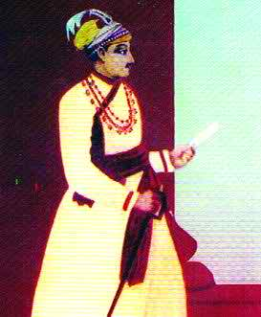
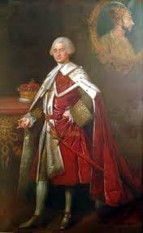
১৭৫৭ সালে এই দুইজনের মধ্যে একটি যুদ্ধ সংঘঠিত হয়েছিল, যুদ্ধটির নাম কী?
ছবির দুইজন ব্যক্তির নাম বল
ছবি দুইটি দেখ:
নবাব সিরাজ উদ-দৌলা
রবার্ট ক্লাইভ
“পলাশীর যুদ্ধ”

Slide 4
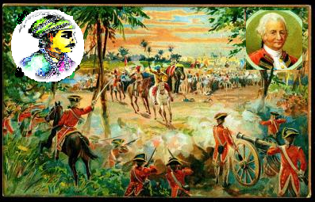
“পলাশীর যুদ্ধ”
১ম অধ্যায়
পৃষ্ঠাঃ ৫- ৮

Slide 5
শিখনফলঃ
১। পলাশী যুদ্ধের কারণ বলতে পারবে।
২। পলাশী যুদ্ধের ঘটনা বর্ণনা করতে পারবে।
৩। নবাব পতনের কারণ ব্যাখ্যা করতে পারবে।
৪। পলাশী যুদ্ধের ফলাফল মূল্যায়ন করতে পারবে।

Slide 6
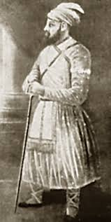
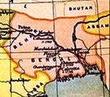
ঐতিহাসিক পটভূমি
১৭৪০ থেকে ১৭৫৬ সাল পর্যন্ত বাংলা বিহার উড়িষ্যার নবাব ছিলেন নবাব আলীবর্দী খান। তিনি মারাঠা, বর্গী ও ইংরেজদের দমিয়ে রেখে দক্ষতার সাথে রাজ্য পরিচালনা করেছিলেন।

Slide 7
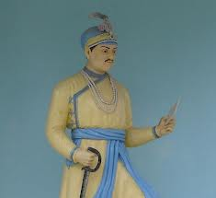
নবাবের মৃত্যুার পর তাঁর কনিষ্ঠ কন্যা আমেনা বেগমের পুত্র সিরাজউদ্দৌলাকে তার উত্তরাধিকার মনোনীত করেন। যা আত্মীয়দের মধ্যে অনেক মেনে নিতে
পারেনি।

Slide 8
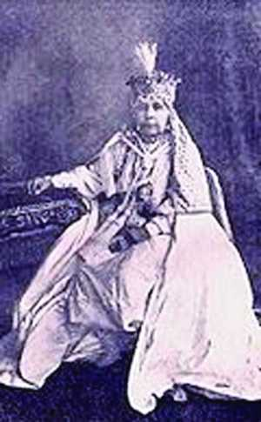
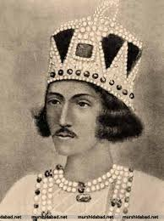
পারিবারিক ষড়যন্ত্র
নবাব আলীবর্দী খানের জ্যেষ্ঠ কন্যা ঘষেটি বেগম আশাহত হয়ে জন্য নবাবের বিরুদ্ধে ষড়যন্ত্রে লিপ্ত হন। তার সাথে যোগ দেয় নবাবের খালাত ভাই ঢাকার শাসনকর্তা শওকত জং। নবাব সিরাজ শওকত জং কে পরাজিত করে ঢাকা দখল করে।

Slide 9
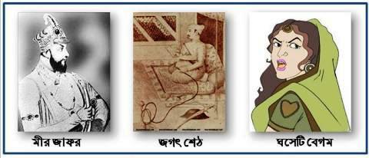
বাহিরের ষড়যন্ত্র
দেশী-বিদেশী বণিক শ্রেণী, নবাবের প্রভাবশালী রাজন্য বর্গ , অভিজাত শ্রেণী, নবাবের সেনাপতি মীর জাফর, ঘষেটি বেগমের দেওয়ান রাজা রাজবল্লব, উর্মি চাঁদ, জগৎ শেঠ সহ অন্যান্য ব্যক্তিবর্গ নিজ নিজ স্বার্থে ষড়যন্ত্রে লিপ্ত হন।

Slide 10
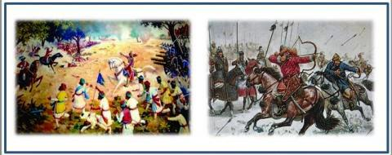
দেশী-বিদশী ষড়যন্ত্রের জাল এত বিস্তার লাভ করেছিল যে অবশেষে পলাশী যুদ্ধ অবশ্যম্ভাবী হয়ে ওঠে।

Slide 11
পলাশী যুদ্ধের কারণঃ
১। রাজবল্লফের পুত্র কৃষ্ণদাস প্রচুর ধণরত্ন নিয়ে ইংরেজদের নিকট আশ্রয় গ্রহন করা ও ইংরেজরা তাকে ফেরত দিতে অস্বীকার করে নবাবের দূতকে অপমান করে তাড়িয়ে দেওয়া।
২। প্রথমত ইংরেজরা নবাবকে কোন উপঢৌকন পাঠাননি।
৩। ইংরেজদের নবাবের সাথে সৌজন্যমূলক আচারণ না করা।
৪। নবাবের নিষেধ সত্বেও কলকাতায় দূর্গ নির্মাণ অব্যাহত রাখা।
৫। বানিজ্যক শর্ত ভঙ্গ করা।
৬। নবাব সিরাজউদৌলা ইংরেজদের কলকাতা ও কাশিমবাজার কুঠি দখলকে কেন্দ্র করে পলাশীর যুদ্ধ সংঘঠিত হয়।

Slide 12
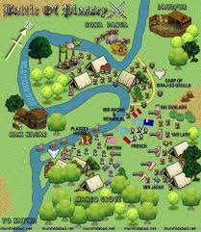
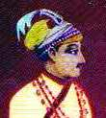
পলাশী যুদ্ধ
১৭৫৭ সালের ২৩ জুন ক্লাইভের আগমনের খবর পেয়ে নবাব সিরাজদ্দৌলা ৫০ সহস্র সৈন্য নিয়ে পলাশী প্রান্তরে যুদ্ধের জন্য উপণিত হন । ভাগীরথী নদীর তীরবর্তী পলাশীর আম বাগানে ইংরেজ ও নবাব সিরাজুদ্দৌলার সৈন্যবাহিনী একে অপরের মুখোমুখী হন ।

Slide 13
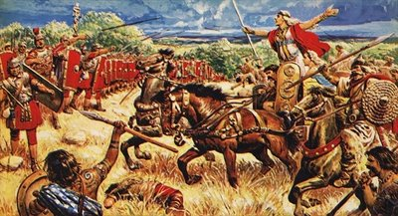
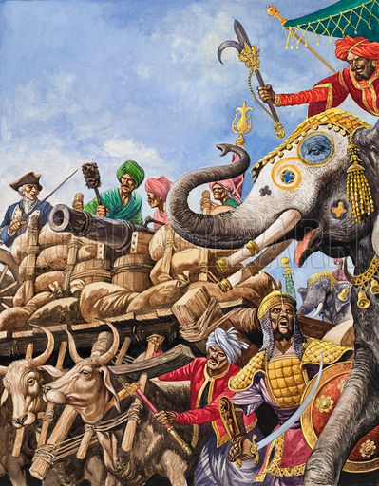
নবাবের পক্ষে দেশ প্রেমিক মীরমদন, মোহন লাল এবং ফরাসী সেনাপতি সিন ফ্রে প্রাণপন যুদ্ধ করেন। নবাবের বিজয় আসন্ন দেখে প্রধান সেনাপতি মীর জাফর যুদ্ধ থামিয়ে দেয়।

Slide 14
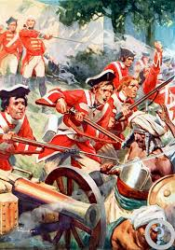
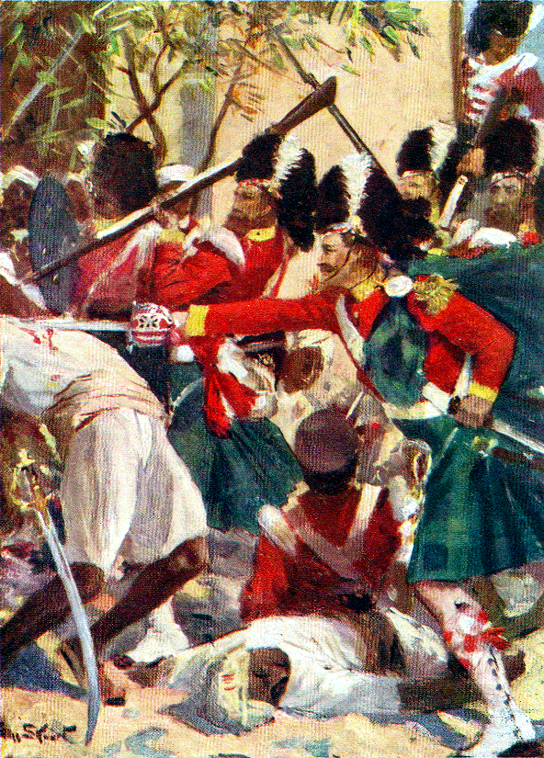
সেনাপতি মীর জাফর যুদ্ধক্ষেত্রে অসহযোগিতা করে নীরব দর্শকের ভূমিকা পালন করে। নবাবের সৈন্যরা যখন বিশ্রাম নিচ্ছিল তখন মীর জাফরের ইঙ্গিতে ইংরেজ সৈন্যরা তাদের উপর ঝাপিয়ে পড়ে। যার অনিবার্য পরিনতি নবাবের পরাজয়।

Slide 15
জোড়ায় কাজ
নবাবের পতনের কারণ নবাব নিজেই যুক্তি দাও।

Slide 16
নবাবের পতনের কারণ
১। নবাবের সেনাপতি মীরজাফর ও তার সহযোগীদের যুদ্ধক্ষেত্রে অসহযোগীতা ও বিশ্বাসঘাতকতা।
২। ব্যক্তিগত স্বার্থকে সবাই বড় করে দেখা।
৩। নবাবের রাষ্ট্র পরিচালনায় অনভিজ্ঞতা।
৪। নবাবের রাষ্ট্র পরিচালনায় দুরদর্শিতার অভাব।
৫। নবাবের রাষ্ট্র পরিচালনায় বিচক্ষণতা ও দৃড়তার অভাব।
৬। মীরজাফর নবাবের বিরুদ্ধে ষড়যন্ত্র করছে জানা সত্বেও তার উপর নির্ভর করে যুদ্ধ পরিচালনা করা।
৭। প্রতিপক্ষ রবার্ট ক্লাইভ ছিলেন দূরদর্শী ও কুটবুদ্ধি সম্পন্ন।
৮। নবাবের শত্রুপক্ষ ছিল ঐক্যবদ্ধ এবং তাদের রণকৌশল ছিল উন্নত।

Slide 17
পলাশীর যুদ্ধের ফলাফল
১। নাবাব সিরাজউদৌলার পরাজয় ও মৃত্যু ঔপনিবেশিক শাসনের পথ সুগম করে ।
২। মীরজাফর নামে মাত্র নবাব হয়।
৩। প্রকৃত ক্ষমতার মালিক হয় রবার্ট ক্লাইভ ।
৪। ইংরেজরা বাংলায় একচেটিয়া ব্যবসা বানিজ্যের অধিকার লাভ করে ।
৫। ফরাসীরা বিদায় গ্রহণ করে ।
৬। আর্থ-সামাজিক ও রাজনৈতিকঅবস্থার পরিবর্তন ঘটে।
৭। সমগ্র উপমহাদেশে কোম্পানীর শাষণ প্রতিষ্ঠা পায়।
৮। বাংলার স্বাধীন সূর্যের অস্তমিত যায়।

Slide 18
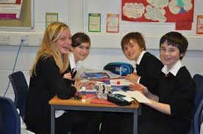
দলগত কাজ
"পলাশী যুদ্ধের ফলে ইংরেজ পেল দায়িত্বহীন ক্ষমতা আর নবাব পেল ক্ষমতাহীন দায়িত্ব" উক্তিটি ব্যাখ্যা কর।

Slide 19
মূল্যায়ন
বহু নির্বাচনি অভিক্ষা
বাংলার সর্বশেষ স্বাধীন নবাব কে ছিলেন?
পলাশীর যুদ্ধে ইংরেজ সৈন্যদের নেতৃত্ব দিয়েছিলেন কে?
নবাবের পক্ষে যুদ্ধে অংশ নিয়েছিলেন কোন ফরাসী সেনাধ্যক্ষ?

Slide 20
বাড়ির কাজ
“পলাশী যুদ্ধের ফলে বণিকের মানদন্ড রাজদন্ডে পরিণত হয়”-ব্যাখ্যা কর।

Slide 21
ধন্যবাদ

